Slide 1
Python在运维开发中的运用
主讲：小智
客服QQ: 1660809109
2813150558
1661815153
371238871
主页：http://www.magedu.com

Slide 2
大纲
运维开发工程师是什么
本质和群体
硬件刚需
软技能
实战演练

Slide 3
运维开发工程师是什么
什么是运维开发工程师？
  我们通常理解的运维开发工程师，应该也叫做运维自动化开发工程师，或者叫自动化运维开发人员，重点是开发，那么本质也是个开发岗

Slide 4
运维开发工程师是什么
运维开发工程师所面向的业务领域是？
  我们从业务上具体谈谈，开发人员的业务领域：游戏，电商，分布式存储等等这些
  那么运维开发工程师所对应的是不是运维领域了？可以说85%左右面向运维领域了，运维开发针对大部分客户群体是运维人员

Slide 5
运维开发工程师的本质和群体
首先运维开发是开发人员
  既然是开发人员，那么需要一定的开发功底(至少懂点开发)
运维开发人员客户群体是专业的运维人员
  所面向的是专业的运维人员，那么需要俱备扎实的运维功底(至少你要对运维这个领域有所了解和熟悉)

Slide 6
运维开发人员的硬件刚需
1.运维开发工程师需要俱备扎实的开发功底和一定的运维功底
2.个人挺喜欢知乎上一个哥们说的话"不以结婚为目的恋爱都是耍流氓，同理：不以运维为目的运维研发同样也是耍流氓"

Slide 7
运维开发人员的软技能
1.和大部分的开发人员一样：良好的沟通，学习等这些基础能力
2.作为开发人员：良好的团队协作能让人事半功倍
3.合理职业规划：职业生涯中让自己成为一优秀的人
4.自我营销的能力：推销展示自己的价值
5.抗压和自我调解的心态(修炼自己的内心，关注自己的心灵)

Slide 8
实战演练
需求:开发一个简单的资产管理的web
  我们今天就实现一个简单的功能:自动化收集硬件信息

Slide 9
实战演练
后端
  使用的语言：python3.6.2
  使用的框架:django(自学的情况下建议先学flask)
前端
  Html
  Css
  js

Slide 10
实战演练
为什么要使用python
  首先Python是一门粘性很强并且十分优雅的语言，有着丰富和强大的内置库和第三方库
  Python是一门易学、严谨的程序设计语言,它能让用户编写出更易读、易维护的代码，并且入门简单
  大部分发行版的linux里面已经内置Python环境
  应用范围非常广

Slide 11
实战演练
所使用的库：
  psutil
  socket
  uuid
  requests

Slide 12
实战演练--psutil
CPU
  查看cpu所有信息：psutil.cpu_times()
  查看cpu逻辑个数：psutil.cpu_count()
  查看cpu物理个数：psutil.cpu_count(logical=False)
内存
  查看系统内存：mem = psutil.virtual_memory()
  系统总计内存：mem.total
  系统已经使用内存：mem.used
  系统空闲内存：mem.free
  获取swap内存信息：psutil.swap_memory()

Slide 13
实战演练--psutil
磁盘
  获取磁盘的完整信息：psutil.disk_partitions()
  磁盘利用率：psutil.disk_usage(path)
网络
  获取网络总IO信息:psutil.net_io_counters()
  获取每个网卡的信息：psutil.net_io_counters(pernic=True)
  获取目前所有的网络连接信息：psutil.net_connections()

Slide 14
实战演练--psutil
其他的系统信息
目前登陆的用户: psutil.users()
进程管理
获取所有的进程：psutil.pids()
p = psutil.Process(7055)
p.name()
p.exe()
p.cwd()
p.cmdline()
p.pid
p.ppid()
p.parent()

Slide 15
实战演练--psutil
进程管理
  p.memory_full_info()
  p.memory_percent()
  p.memory_maps()
执行脚本 结合subprocess库
  import psutil
  from subprocess import PIPE
  p = psutil.Popen(["/usr/bin/python", "-c", "print('hello')"], stdout=PIPE)
  p.name()
  p.username()
  p.communicate()
  p.wait(timeout=2)
网络
  获取网络总IO信息:psutil.net_io_counters()
  获取每个网卡的信息：psutil.net_io_counters(pernic=True)
  获取目前所有的网络连接信息：psutil.net_connections()

Slide 16
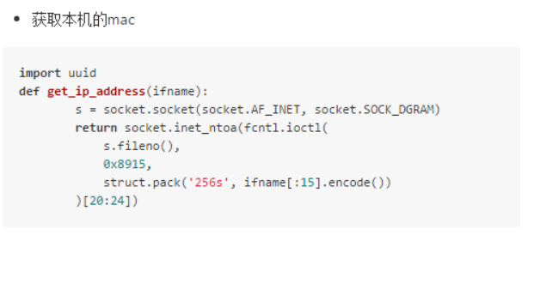
实战演练--sokcet获取ip地址l

Slide 17
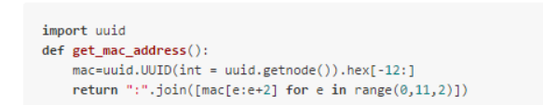
实战演练--uuid获取mac地址

Slide 18
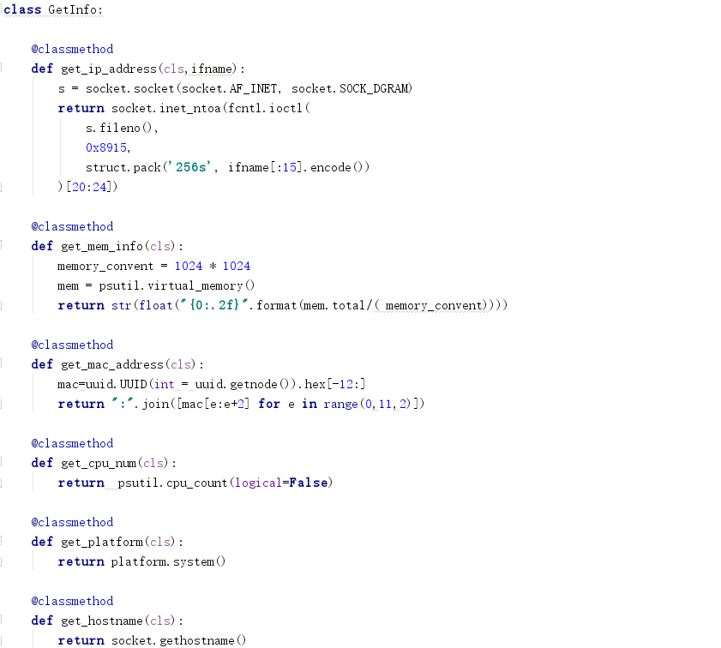
实战演练—获取信息

Slide 19
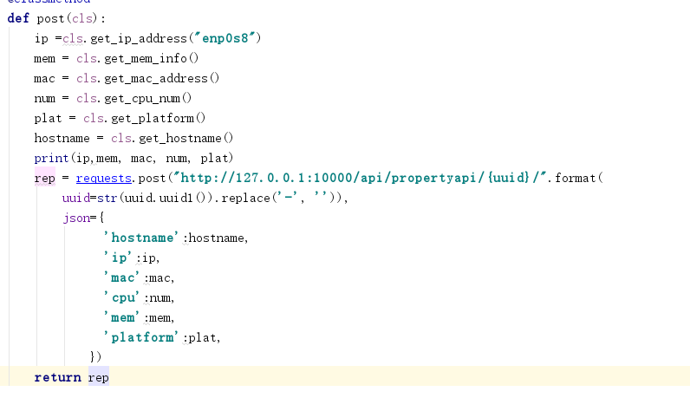
以接口的方式提交上传

Slide 20
Django相关依赖的环境和安装
1.准备一个linux的虚拟机
2.安装一个pyenv：具体安装的方法看这里
  http://www.yulongjun.com/python/20170507-02-pyenv-centos/
3.通过pyenv 安装一个python3.6.2
  pyenv install 3.6.2
4.使用pip安装:
  pip install django==1.11
  pip install mysqlclient
5.安装mysql数据库

Slide 21
Django的使用
新建一个项目:
  django-admin startproject ResourceMonitor1
在项目里面新建一个app和相关的模版静态文件：
  cd ResourceMonitor1
  python manage.py startapp property
  python manage.py startapp api
  mkdir templates
  mkdir static
  mkdir media
配置相关的设置
  cd ResourceMonitor1
  vim settings.py
  vim urls.py

Slide 22
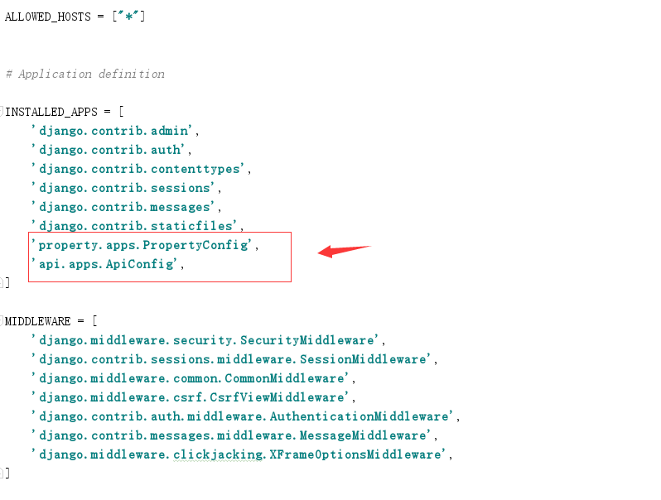
Settings.py

Slide 23
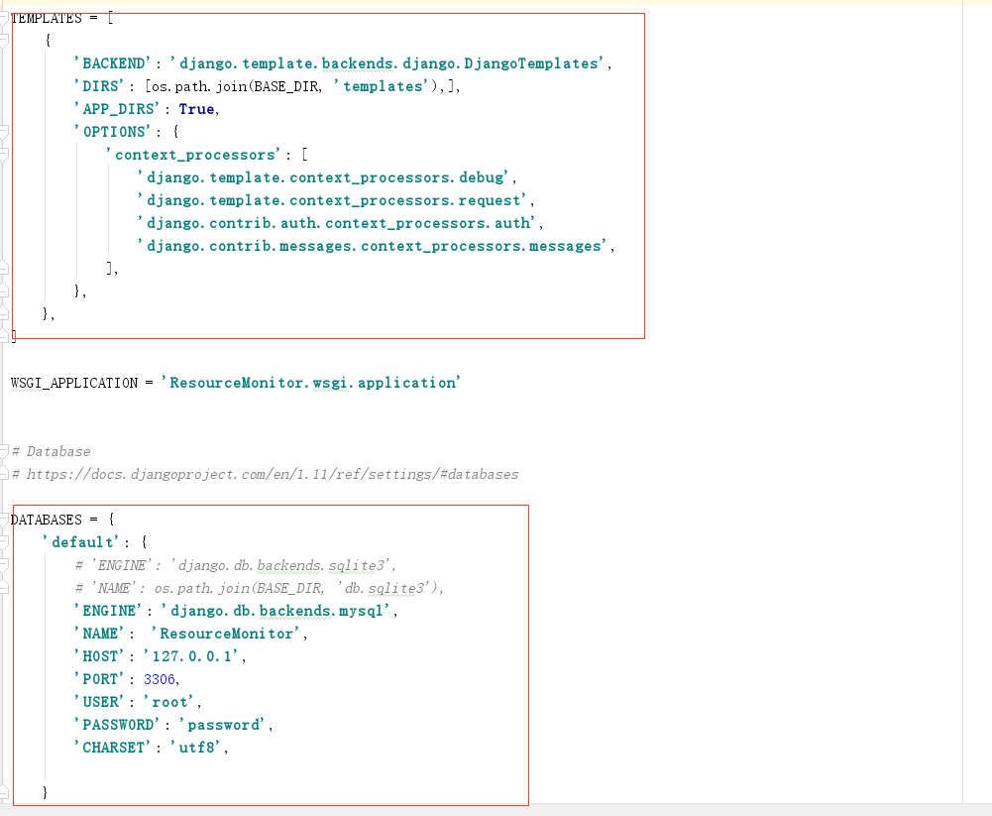
Settings.py

Slide 24
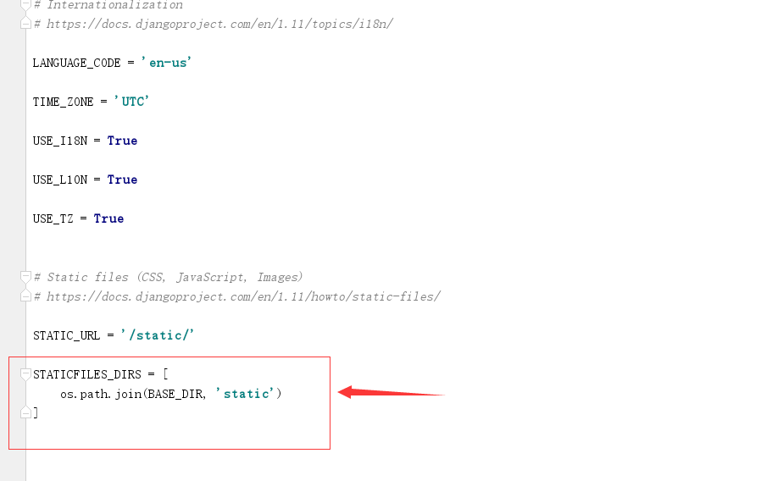
Settings.py

Slide 25
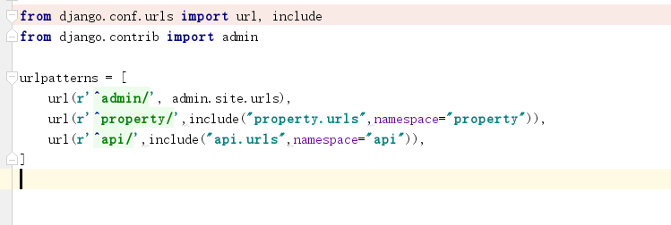
Urls.py

Slide 26
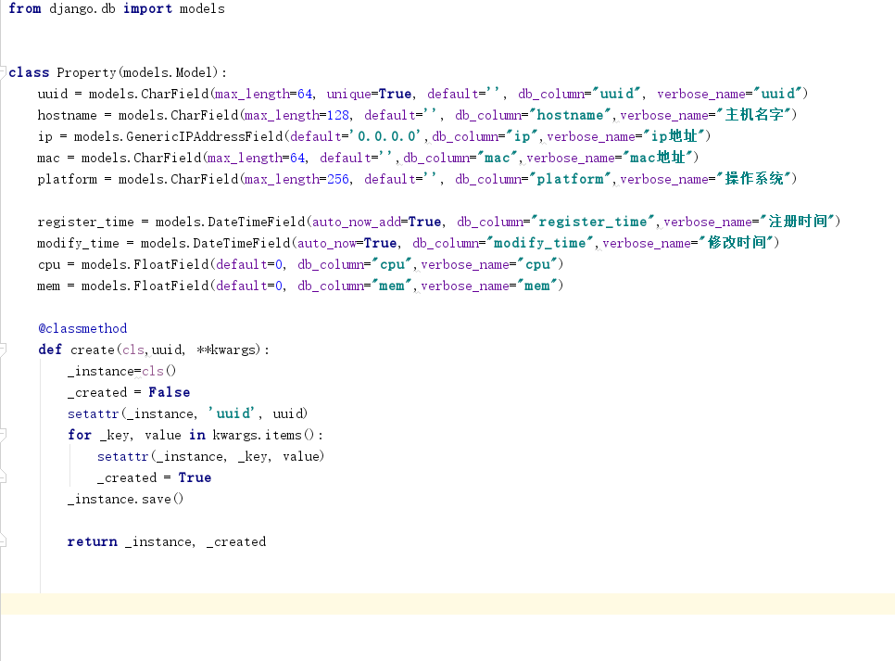
编写property/models.py

Slide 27
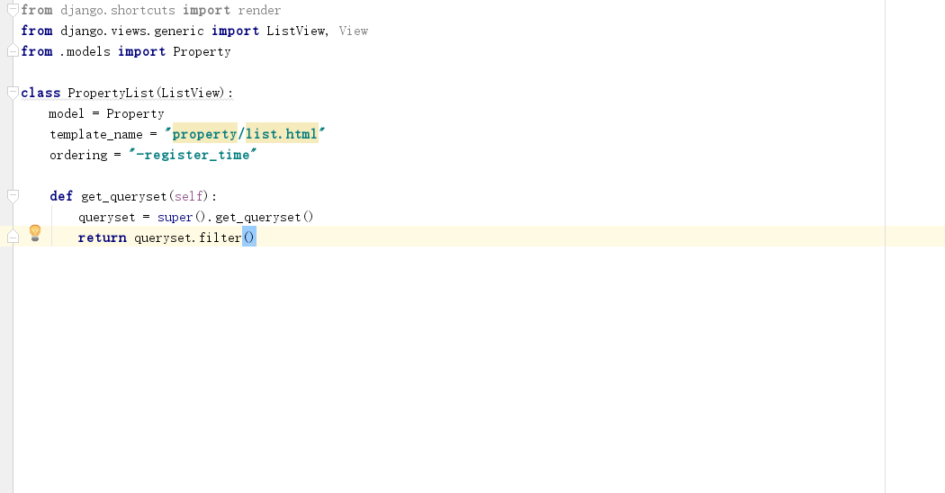
编写property/views.py

Slide 28
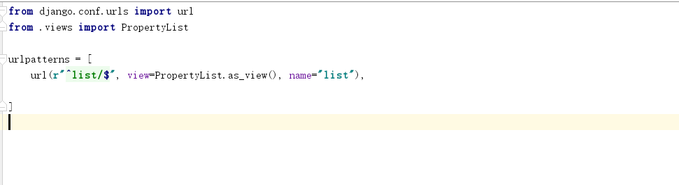
编写property/urls.py

Slide 29
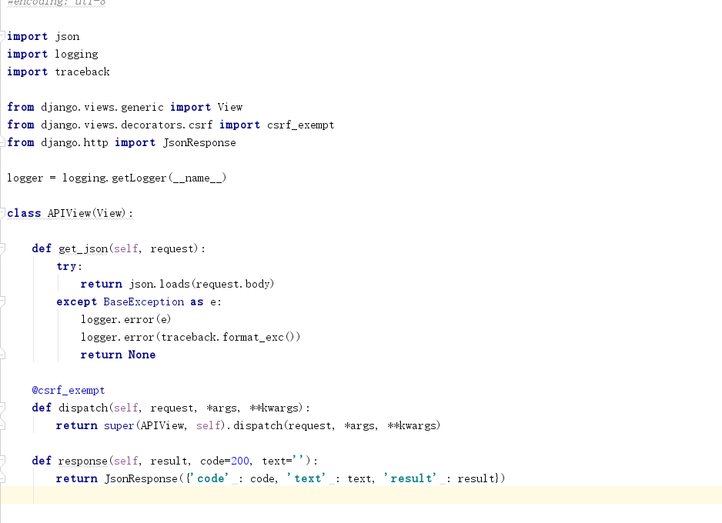
编写api/base.py

Slide 30

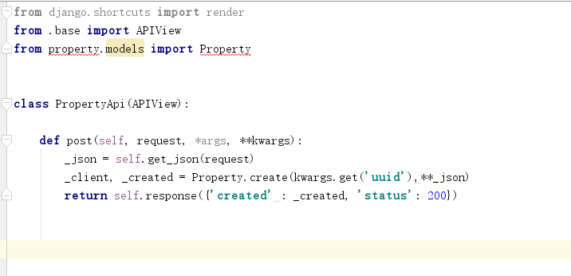
编写api/views.py

Slide 31
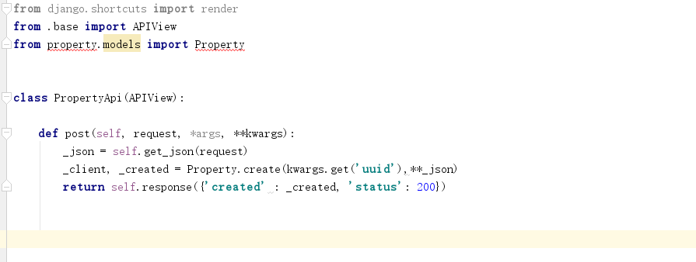
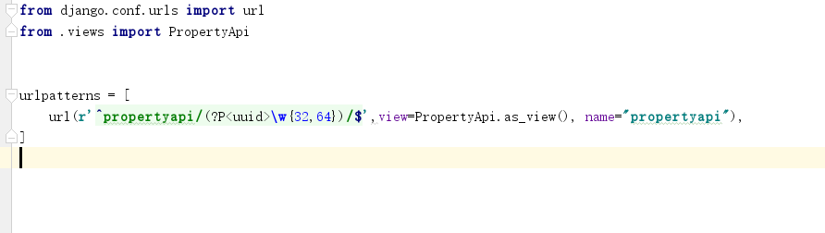
编写api/urls.py

Slide 32
Thank You !

